Slide 1
Softver za stonoteniski klub
Inženjering softverskih zahtjeva

Slide 2
Uvod
Cilj
Definicije i skraćenice

Slide 3
Cilj
„Stonoteniski klub“ je softver koji se koristi u stonoteniskom klubu za lakše obavljanje svih obaveza vezanih za klub.
Softver će omogućiti zaposlenima:
da vode evidenciju o:
članovima
treninzima
turnirima i
opremi kluba
štampanje više vrsta potvrda
vođenje administrativnih poslova i
evidentiranje novčanih sredstava.

Slide 4
Definicije i skraćenice
Pojam | Definicija
Korisnik | Osoba koja koristi softver
Administrator | Korisnik koji je zadužen za održavanje i kontrolisanje softvera
Trener | Osoba koja je u klubu zadužena za rad sa članovima i nabavkom opreme
Računovođa | Osoba koja je u klubu zadužena za rad sa finansijama
Sekretar | Osoba koja je u klubu zadužena za izdavanje potvrda, organizovanje Skupština
Organizator | Osoba iz kluba koja se bavi organizovanjem turnira
JRE | Java Runtime Enviroment
DBMS | Sistem za upravljanje bazom podataka
Back-up server | Server na kome se čuvaju rezervne kopije baze podataka

Slide 5
Detaljan opis
Opis proizvoda
Funkcionalnosti proizvoda
Opis korisnika
Ograničenja
Pretpostavke i zavisnosti

Slide 6
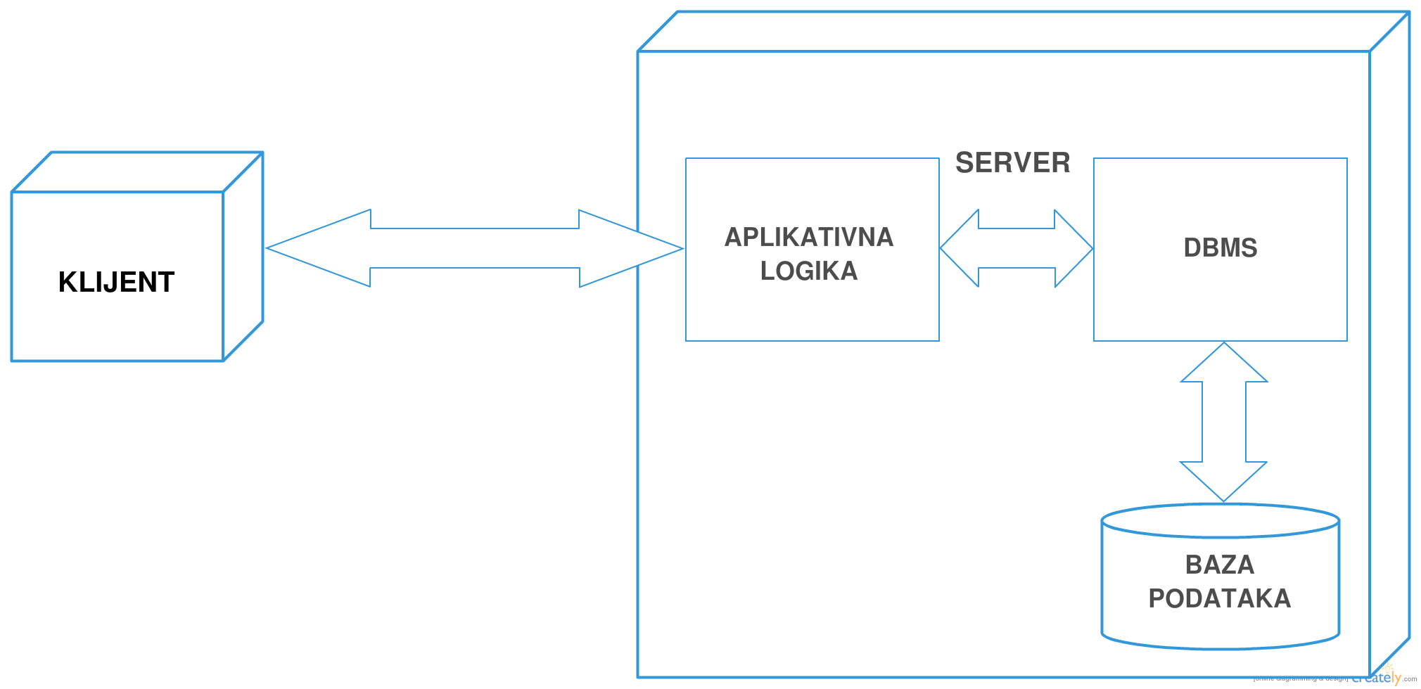
Opis proizvoda
Sistem se sastoji iz klijentskog i serverskog dijela.
Klijentski dio predstavlja desktop aplikaciju.
Serverski dio sadrži bazu podataka i aplikativnu logiku.

Slide 7
Funkcionalnosti proizvoda
Softver je podijeljen na više komponenti:
Rad sa članovima
Rad sa opremom
Rad sa statitstikom
Rad sa administrativnim poslovima
Rad sa finansijama
Organizacija turnira
Rad na održavanju softvera

Slide 8
Rad sa članovima
Ova komponenta omogućava (funkcionalni zahtjevi):
Učlanjivanje
Isčlanjivanje
Izdavanje potvrda

Slide 9
Rad sa opremom
Ova komponenta omogućava (funkcionalni zahtjevi):
Pregled opreme
Ažuriranje opreme
Evidentiranje narudžbi za opremu kluba
Evidentiranje narudžbi za opremu članova
Evidentiranje faktura

Slide 10
Rad sa statistikom
Ova komponenta omogućava (funkcionalni zahtjevi):
Kreiranje statističkog unosa
Pregled statistike
Ažuriranje rang liste
Dodavanje treninga
Unošenje rezultata treninga

Slide 11
Rad sa administrativnim poslovima
Ova komponenta omogućava (funkcionalni zahtjevi):
Dodavanje zaposlenog
Ažuriranje zaposlenog
Štampanje dnevnog reda skupštine
Kreiranje izvještaja sa skupštine
Evidentiranje sponzora
Evidentiranje registrovanog igrača
Planiranje dešavanja u klubu

Slide 12
Rad sa finansijama
Ova komponenta omogućava (funkcionalni zahtjevi):
Odobravanje sredstava za opremu
Odobravanje sredstava za turnire
Evidentiranje sponzora
Evidentiranje podataka o uplatama članarine
Evidentiranje podataka o uplatama učešća na turniru
Evidentiranje pristiglih donacija
Evidentiranje isplaćenih palata zaposlenima
Obračunavanje plata zaposlenima
Evidentiranje budžeta kluba

Slide 13
Organizacija turnira
Ova komponenta omogućava (funkcionalni zahtjevi):
Prijavljivanje igrača
Izvlačenje parova
Evidentiranje rezultata mečeva

Slide 14
Rad na održavanju softvera
Ova komponenta omogućava (funkcionalni zahtjevi):
Dodavanje novog korisnika
Modifikacija korisničkog naloga
Brisanje korisnika

Slide 15
Opis korisnika
Korisnici sistema su:
Administrator (može da kreira nove korisničke naloge, briše postojeće ili da mijenja njihove podatke)
Sekretar (kreira i štampa potvrde, evidentira fakture naručene opreme, izrađuje dnevni red Skupštine i njen zapisnik, održava kalendar događaja u klubu)
Računovođa (evidentira uplate, isplate i unosi podatke za obračun plata zaposlenih)
Trener (vrši učlanjivanje i iščlanjivanje, zakazuje i evidentira treninge, upućuje zahtjeve za rezultatima turnira i rang listama, evidentira nove narudžbe, te pregleda i ažurira postojeću opremu i štampa zahtjeve za registraciju igrača)
Organizator (vrši prijavljivanje igrača, kreiranje žrijeba i evidentiranje rezultata mečeva i ažuriranje žrijeba)

Slide 16
Ograničenja
Aplikacija treba da obezbijedi tajnost i sigurnost podataka.
Šabloni formulara za štampanje.

Slide 17
Pretpostavke i zavisnosti
Za ispravno funkcionisanje sistema potrebni su:
Serverska stanica
Internet konekcija na klijentskoj strani
Mrežna oprema
JRE na klijentskoj strani
Štampač
Back-up server

Slide 18
Nefunkcionalni zahtjevi
Dostupnost servera (tokom radnih sati)
Autentifikacija korisnika (korisničko ime i lozinka)
Dužina lozinke (minimalno 8 karaktera)
Korisnički interfejs
Dokumentovanje nepravilnosti u radu
Evidentiranje aktivnosti izdavanja dokumenata (tačno vrijeme, datum, korisnik koji je izdao dokument)
Ograničenje pristupa serverima (samo iz privatne mreže kluba)
Čuvanje rezervne kopije baze podataka (svakih 7 dana)

